Slide 1

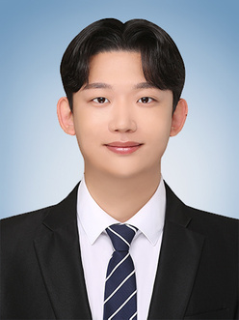
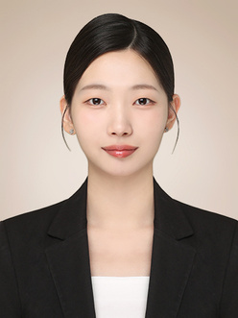
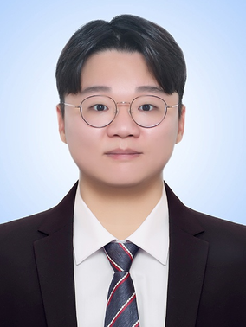
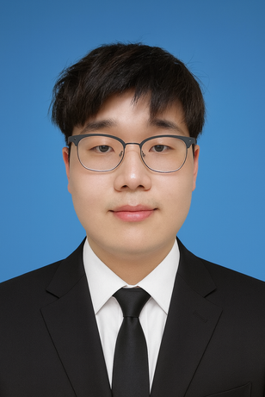
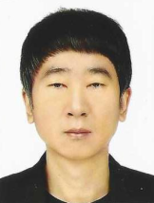
01 팀원 소개
김영진
김수림
이창우
박준수
박한수
팀장
부팀장
팀원
팀원
팀원
프로젝트 총괄
로그인/회원가입
이메일 인증
캘린더
앱 프론트
데이터 수집
모델 학습
AI 추천 서비스
채팅 기능
카카오 지도 API
약속 잡기 기능
웹 프론트
데이터 수집
모델 학습
AI추천 서비스
웹 프론트
DB 설계 / 구축
관리자 페이지
앱 백엔드 모델 서비스
자유게시판
거래게시판
공지사항

Slide 2

TEAM PROJECT
마리팜
My Little Parm

Slide 3
목차
01
팀원 소개
02
기획 의도
06
주요기능 소개
03
개발일정
07
시연
04
개발환경 및 사용기술
08
Q & A
05
설계내용
09
프로젝트 후기

Slide 4
02 기획 의도
홈 가드닝 시장 확대
코로나19 이후 외부 활동 감소로 인한 식물을 키우는 사람들 증가
가정용 스마트팜
사용자 증가
초보도 실패를 줄이고 편하게 키우려는 수요 증가
커뮤니티 플랫폼
스마트팜 사용자 소통, 정보 교환 및 제공

Slide 5
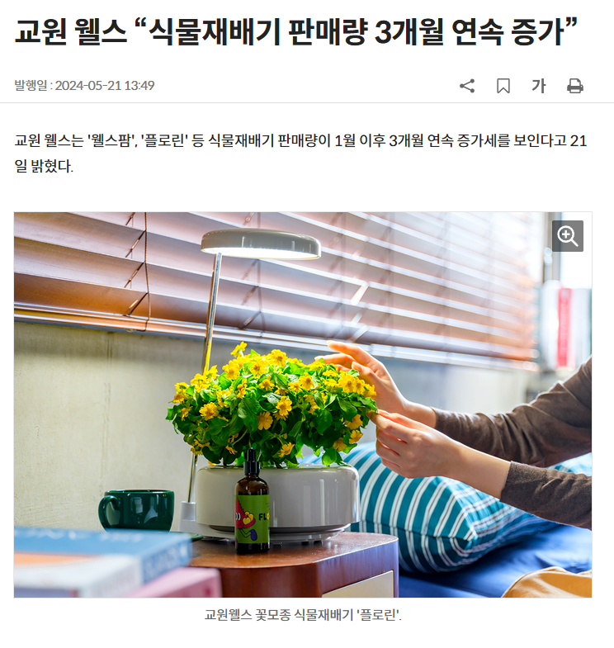
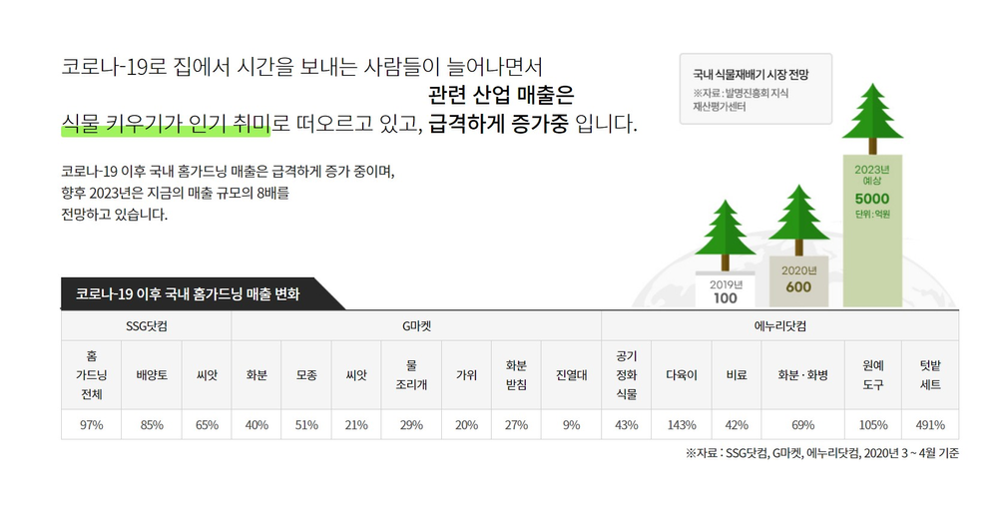
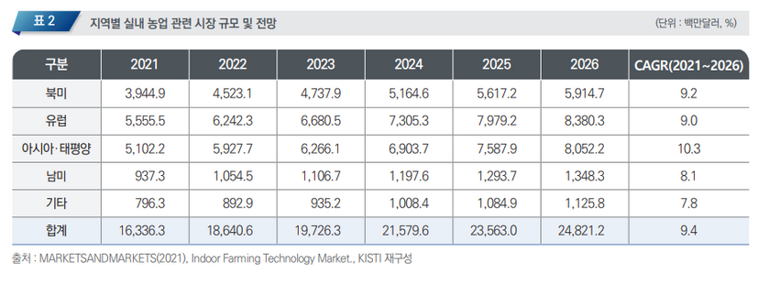
02 기획 의도

Slide 6
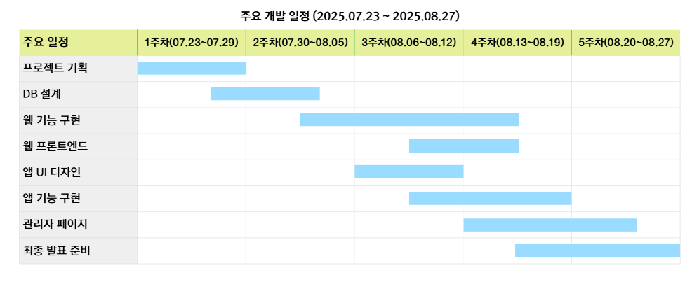
03 개발일정

Slide 7


















04 개발환경 및 사용기술
OS
Web Server & DB
Development Tools
Programming Languages
Version Control & Collaboration
API

Slide 8













04 개발환경 및 사용기술
FrontEnd
BackEnd
BigData & AI

Slide 9
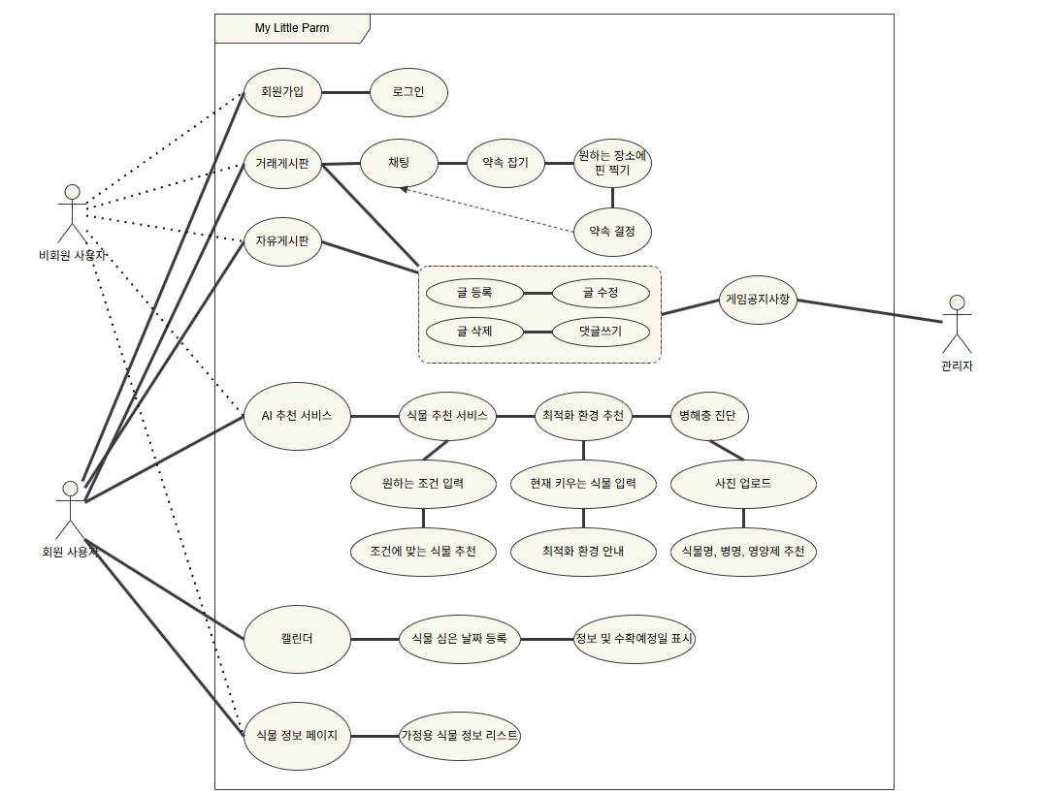
05 UseCase
Diagram

Slide 10
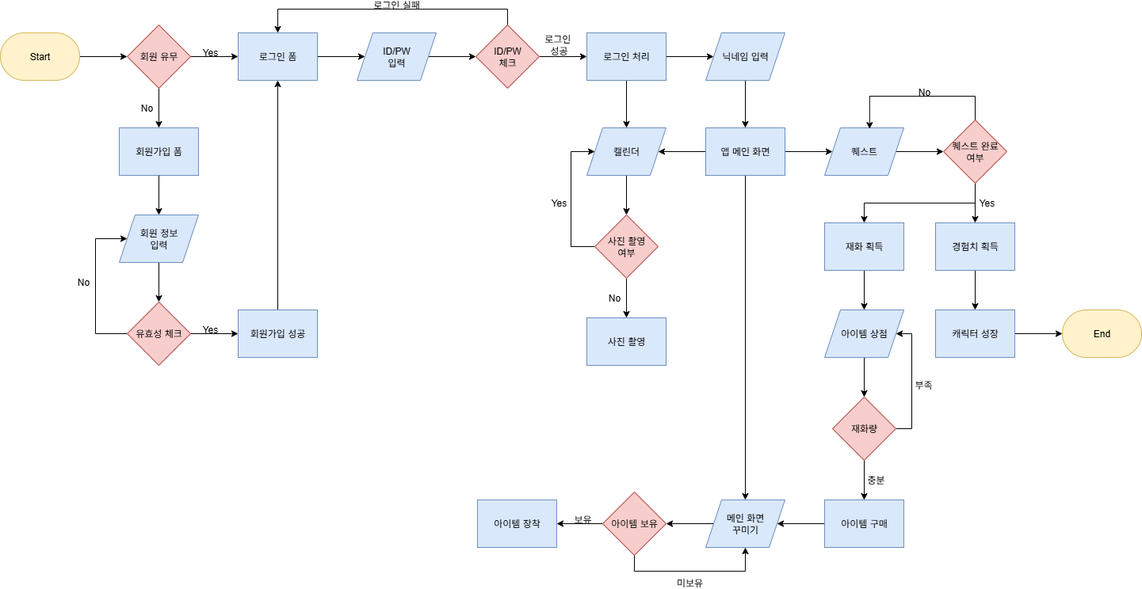
05 Flow Chart

Slide 11
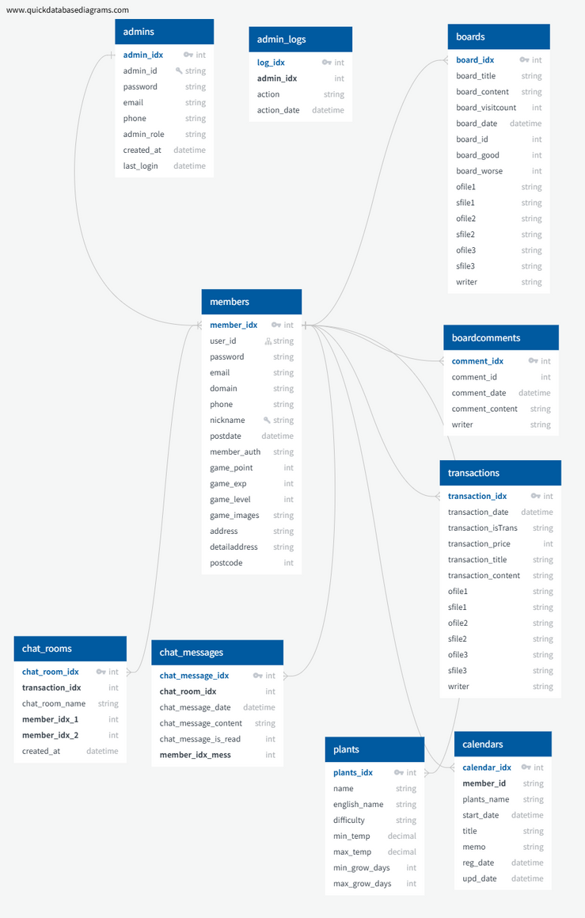
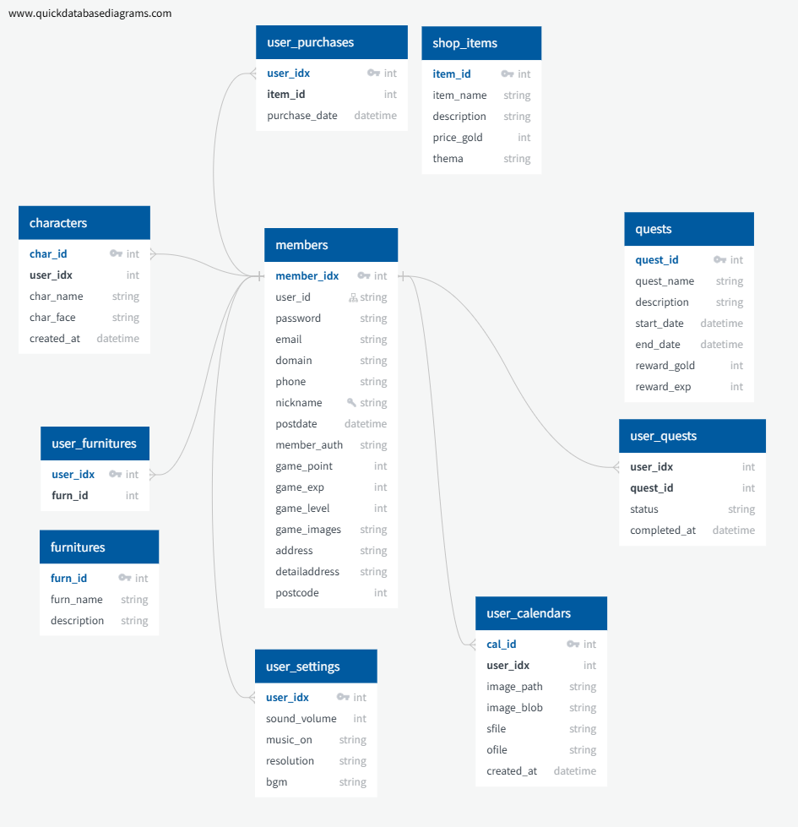
05 ERD (DB)

Slide 12

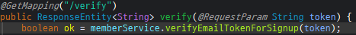
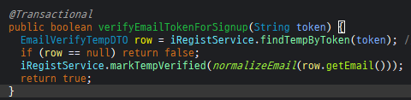
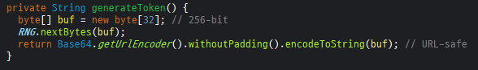
06 주요기능
이메일 인증
이메일 인증
→ 회원가입과 회원 정보를 수정하기 위해서 이메일 인증을 해야한다.

Slide 13
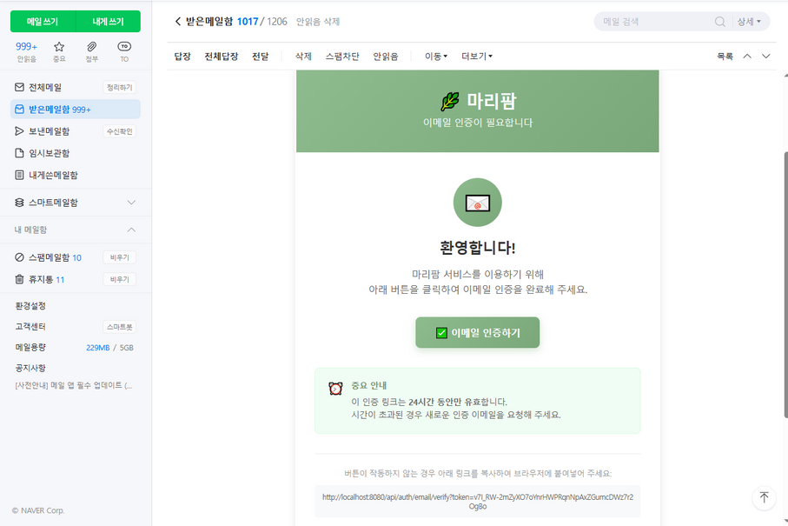
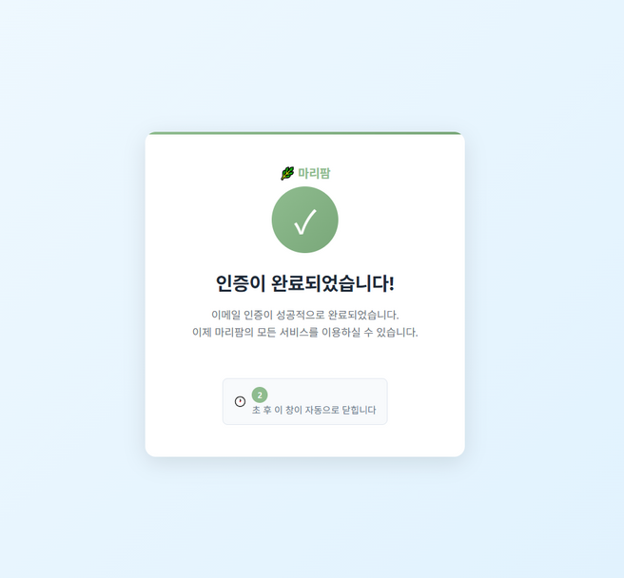
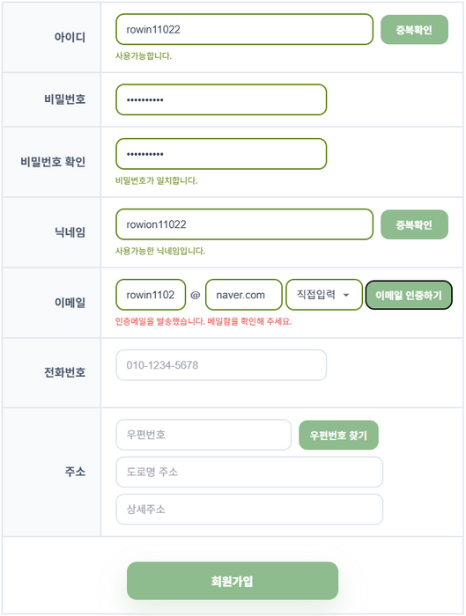
06 주요기능
이메일 인증하기 버튼을 누르면
이메일이 인증된다.
인증 완료 후 3초 뒤에 창이 자동으로 닫힌다.
이메일 인증하기를 클릭하면 작성한 이메일로 인증 메일이
전송된다.

Slide 14
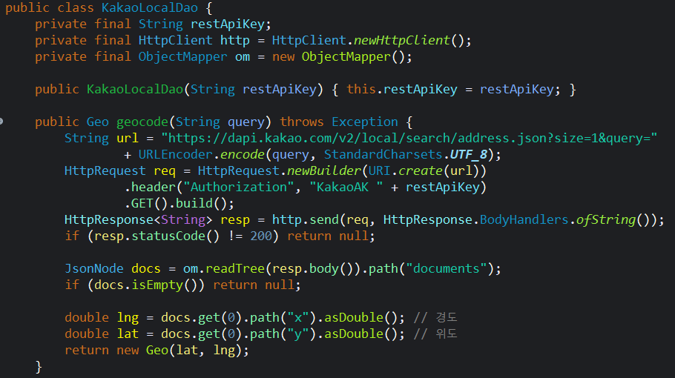
06 주요기능
거래게시판 및 채팅
거래게시판
→ 스마트팜 관련 제품을 자유롭게 등록·거래할 수
있는 공간. 사진, 상세 설명, 가격 정보를 함께 올려 안전하고 편리한 거래를 지원.
채팅 기능
→ 실시간 채팅을 통해 거래 전 협의나 커뮤니티 대화를 손쉽게 진행.
약속 잡기
→ 거래할 위치를 지도에서 선택 후 상대방에게 선택한 위치를 채팅으로 전송.

Slide 15
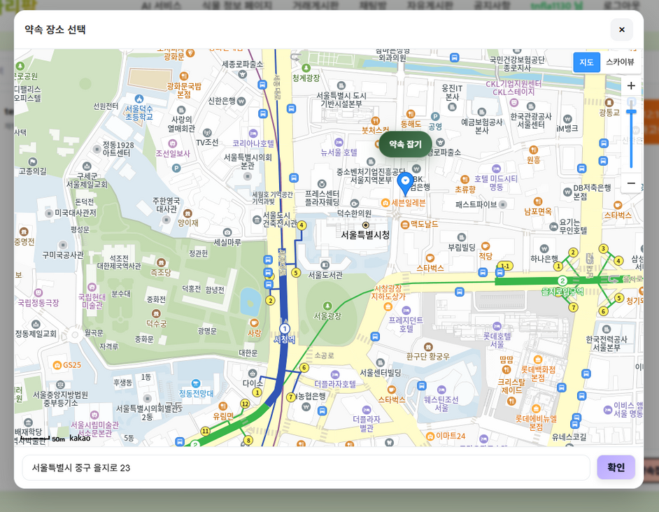
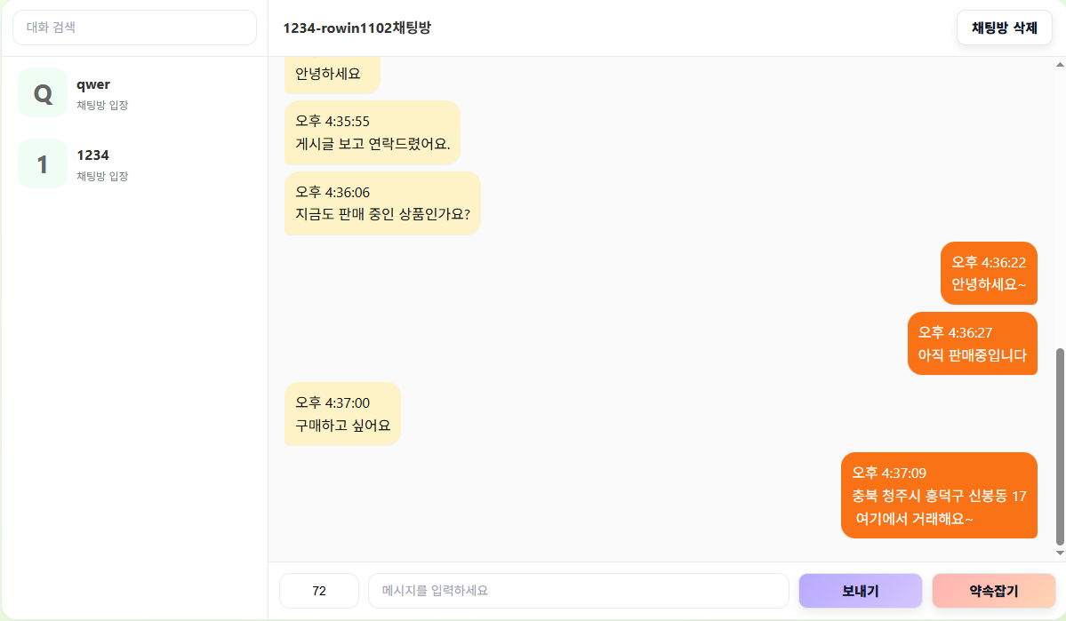
06 주요기능
채팅으로 사용자 간의 소통을 원활하게 도와준다.
사용자 간의 약속 장소를 지도를 통해 위치를 선택해서 약속을
잡을 수 있다.

Slide 16
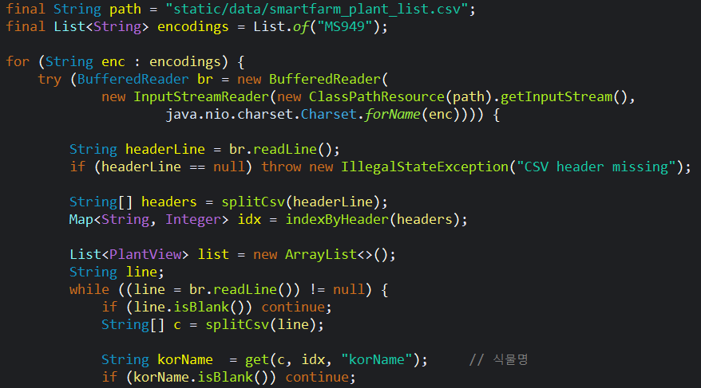
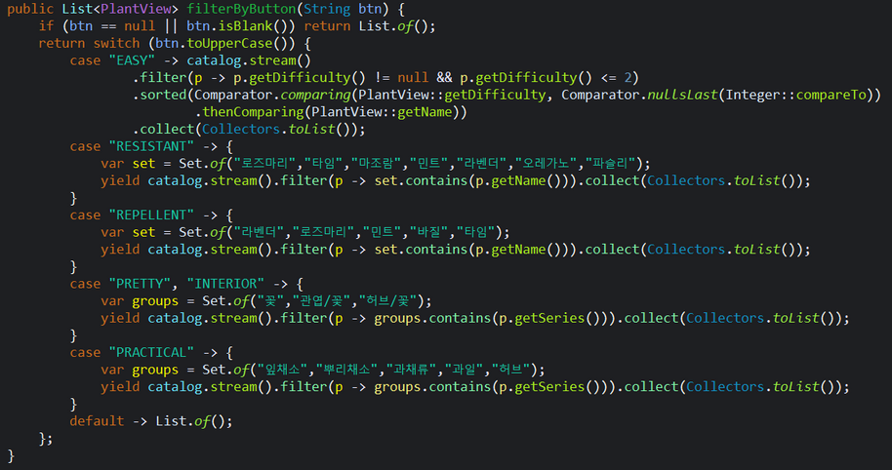
06 주요기능
AI 추천서비스
추후 페이지 이미지 추가예정
식물 추천 페이지
→ 사용자의 환경 조건에 맞춰 재배하기 좋은 식물을 추천.
초보자부터 전문가까지 맞춤형으로 재배할 식물 선택이 가능.
최적화 환경 안내 페이지
→ 현재 사용자의 스마트팜의 종류에 따른 온도·습도 등 식물 성장에 필요한 최적 조건을 안내.

Slide 17
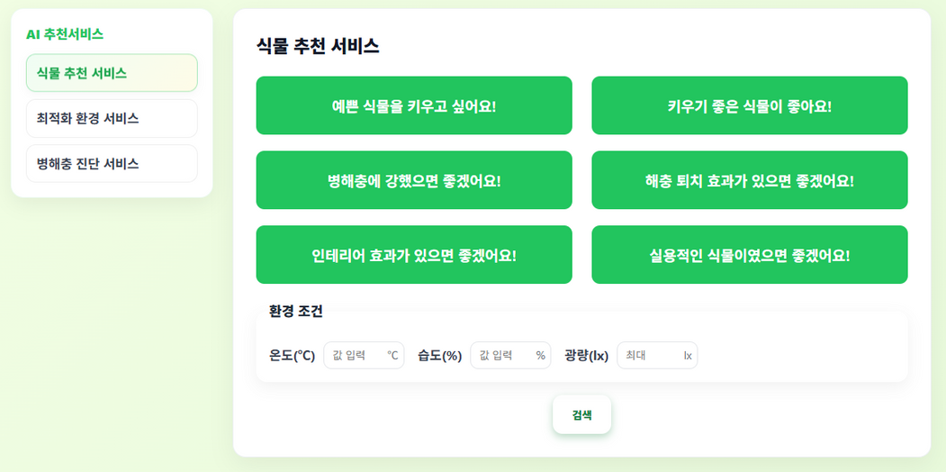
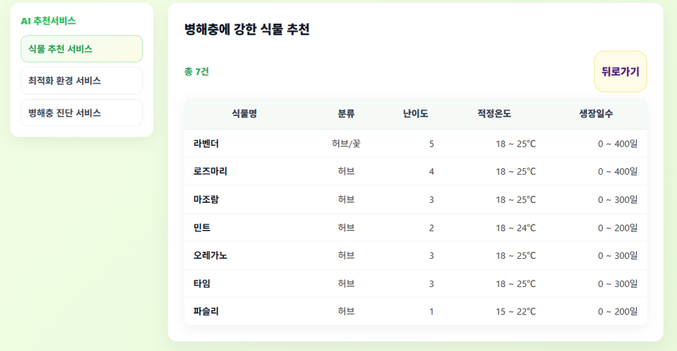
06 주요기능
입력한 환경 조건에 맞는 식물을 추천해준다.
키우고 싶은 조건에 맞는 식물을 추천해준다.

Slide 18
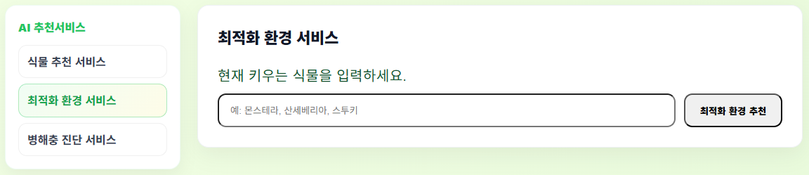
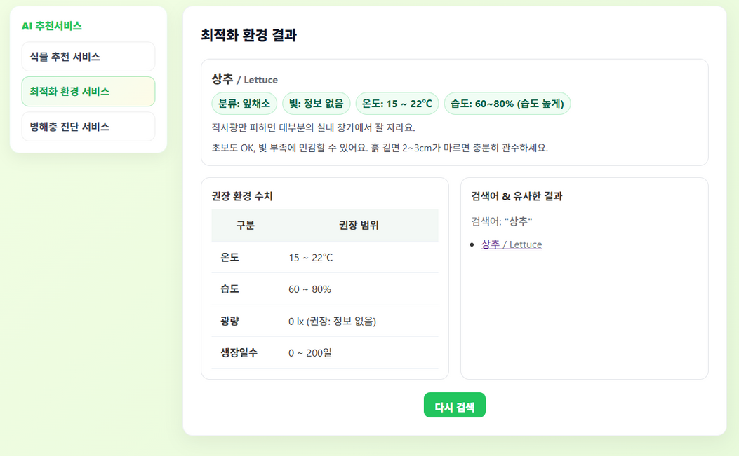
06 주요기능
현재 키우고 있는 식물을 입력하면 식물에 맞는 최적화된
환경을 안내한다.

Slide 19
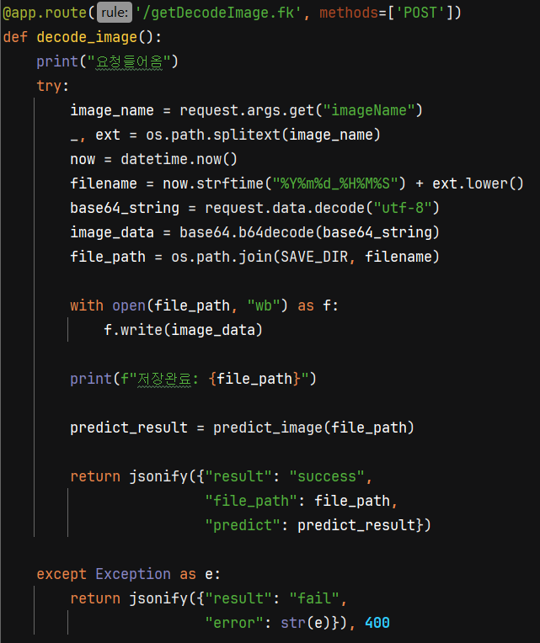
06 주요기능
AI 병해충 진단
병해충 진단 페이지
→ 사진 업로드를 통해 식물의 병해충 상태를 진단.

Slide 20
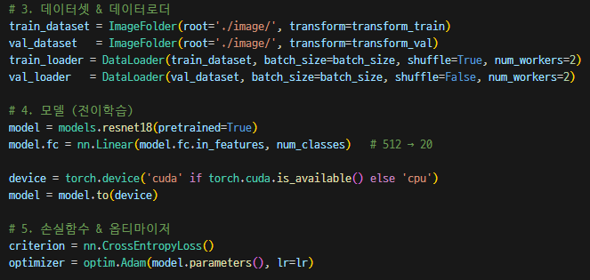
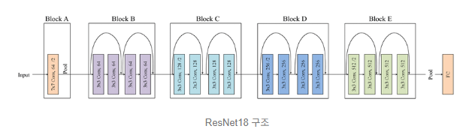
06 주요기능
AI 병해충 진단
ResNet18
-> 가장 작은 변형 모델 중 하나.
-> 이미지 분류에서 딥러닝 모델이 깊어질수록 성능이 좋아지다가, 오히려 학습이 잘 안 되는 문제(기울기 소실, 성능 저하)를 해결하기 위해 나온 구조
-> 데이터 부족 문제 및 더 나은 일반화 성능을 위해 사용.
특히, 식물의 병해충의 복잡한 특징을 자동으로 잡아주기 위해 전이학습 모델 사용

Slide 21
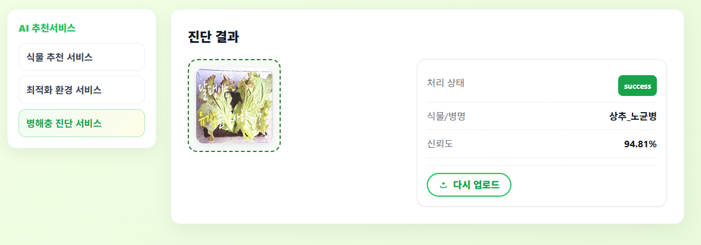
06 주요기능
키우고 있는 식물이 병해충이 생기면 사진을 찍은 후에 진단하는
영역에 사진을 업로드를 하면 병해충을 진단해준다.

Slide 22
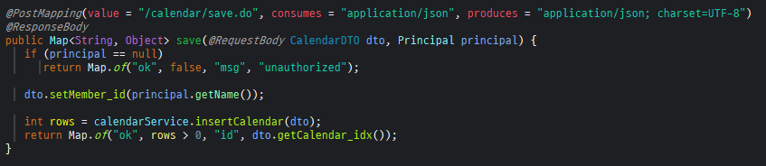
06 주요기능
캘린더
캘린더
→ 식물을 심은 날짜와 식물의 예상 성장일을 캘린더에
표시해서 수확일을 관리.

Slide 23
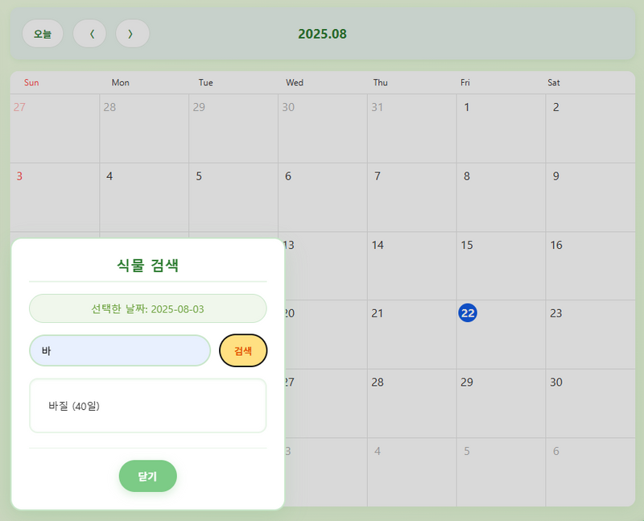
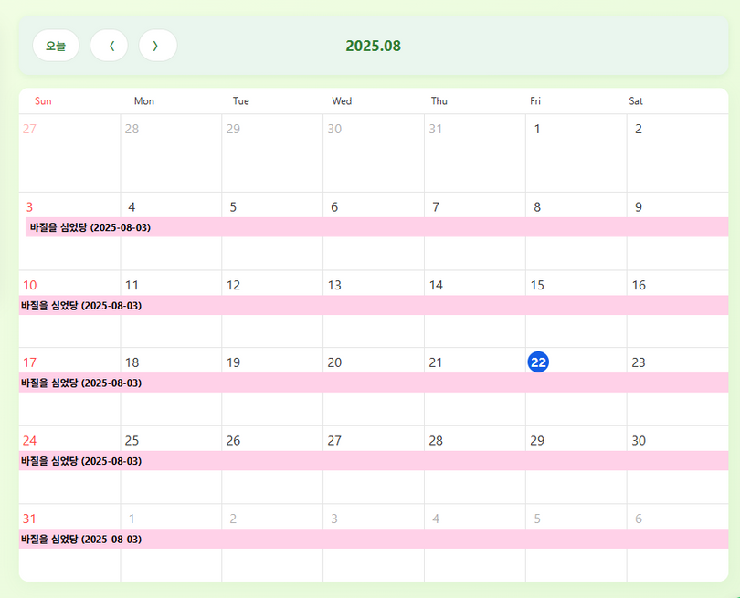
06 주요기능
식물을 심은 날짜를 선택하여 식물을 검색해서 일정을
등록한다.
식물을 등록하면 예상 수확일을 캘린더에서 알려준다.

Slide 24
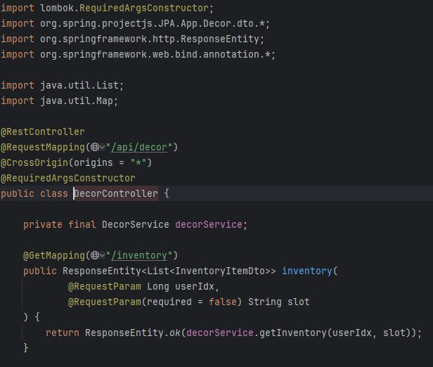
06 주요기능
앱
퀘스트
→ 스마트팜 기기와 연동되어 특정 행동을 할때마다 재화와 경험치를 획득.
꾸미기 상점
→ 재화를 소모해서 메인화면을 꾸밀 수 있는 아이템을 구매.
꾸미기
→ 구매한 아이템을 이용해 메인화면을 꾸밈.
캘린더
→ 하루에 한번 키우고 있는 식물을 사진 촬영 후 캘린더에 기록

Slide 25
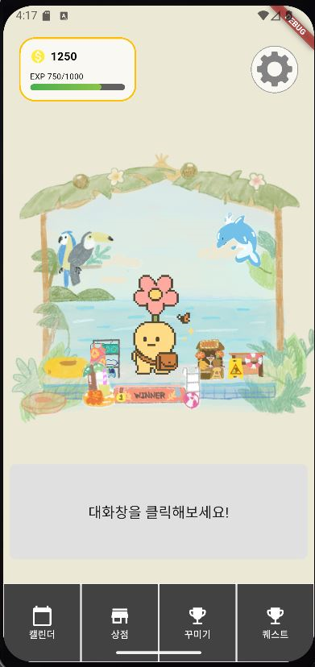
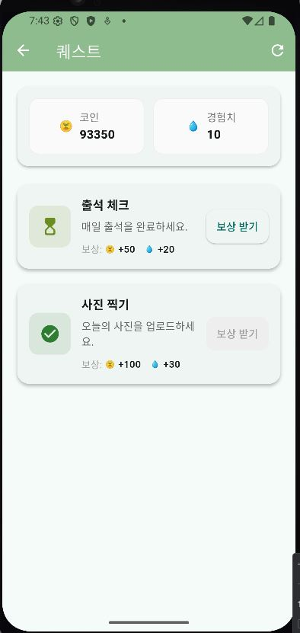
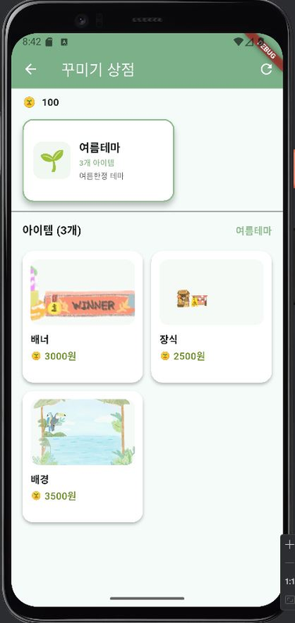
06 주요기능
퀘스트를 완료하면 재화와 경험치를 얻을 수 있다
보유한 재화를 사용해서 메인화면을 꾸밀 수 있는 아이템을
구매할 수 있다.
앱 메인 화면

Slide 26
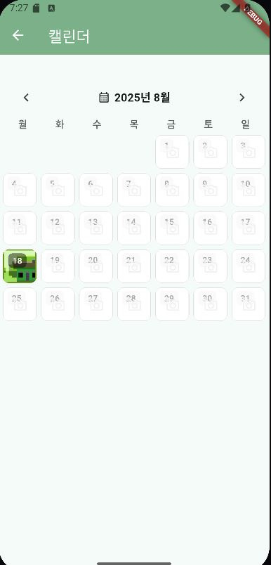
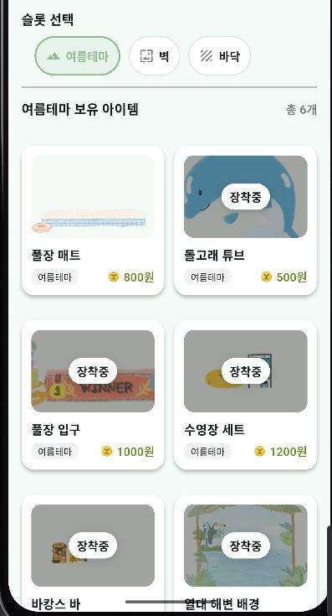
06 주요기능
하루에 한번 키우고 있는 식물
사진을 캘린더에 등록할 수 있다.
구매한 아이템을 이용해서 메인 화면을 꾸밀 수 있다.

Slide 27
07 시연
시 연

Slide 28


08 Q & A
&

Slide 29
09 프로젝트 후기
팀장 : 김영진
처음으로 큰 규모의 프로젝트를 진행하면서 팀장으로서 "팀을 잘 이끌 수 있을까?" 걱정을 많이 했습니다. 하지만 팀원들이 각자 맡은 역할을 책임감 있게 수행해 주었고, 문제가 생기면 서로 부족한 점을 보완하며 프로젝트를 완성해갈 수 있었습니다. 힘든 일정이었지만 좋은 팀워크 덕분에 즐겁게 프로젝트를 마무리할 수 있었습니다. 특히 여러 번의 DB 구조를 수정하면서 초반에 철저한 기획과 ERD 설계의 중요성을 배웠습니다. 앱 기능을 초기에 두루뭉술하게 정의한 채 개발을 진행했더니 계획했던 일정보다 시간이 더 소요되었고, 이 경험을 통해 정교한 초기 기획이 중요하다는 것을 배웠습니다. 이번 프로젝트는 결과물 이상의 가치를 남겼고, 다음 프로젝트를 더 잘 해낼 수 있다는 자신감을 얻었습니다.
부팀장 : 김수림
팀 프로젝트를 진행하면서, 팀으로는 처음 해보는 장기 프로젝트였기에 서로의 의견을 충분히 이해하고 소통하는 것에 집중했습니다. 노력에도 불구하고 의사소통이 쉽지 않다는 것을 깨달았고, 처음에는 답답함도 느꼈습니다. 하지만 머릿속의 아이디어를 상대에게 설명하는 일이 누구에게나 어려운 일임을 이해하게 되었고, 팀원들과 상의하며 문제를 해결해 나가는 과정에서 큰 보람을 느꼈습니다.
또한 혼자 하는 프로젝트보다 팀으로 하는 프로젝트가 더 어렵지만, 그만큼 완성도 높은 결과물을 만들어낼 수 있다는 점을 실감했습니다. 한 달간의 과정은 쉽지 않았지만, 끝내 즐겁고 값진 경험으로 남았습니다.

Slide 30
09 프로젝트 후기
팀원 : 이창우
저는 데이터 수집과 딥러닝 모델 구현, 프론트엔드 개발을 담당했습니다. 특히 여러가지 기능을 프론트에 적용하는 과정이 가장 어려웠지만, 문제를 해결해 나가면서 많은 걸 배울 수 있었습니다. 이번 프로젝트를 통해 협업의 가치와 제 실력의 성장을 동시에 느낄 수 있었으며, 다양한 시행착오 속에서 문제 해결 능력과 효율적인 작업 프로세스의 중요성을 깊이 이해하게 되었습니다. 이번 경험을 바탕으로 앞으로도 지속적으로 기술 역량을 발전시키고, 더 완성도 높은 서비스를 만들어 나가고자 합니다.
팀원 : 박준수
이번 프로젝트는 제가 경험한 팀 프로젝트 중 가장 높은 난이도와 촉박한 일정이 요구되는 도전적인 과제였습니다. 제한된 시간 속에서도 발생하는 다양한 문제를 체계적으로 분석하고 해결하며, 협업의 효율성과 코드를 구조적으로 이해하는 능력을 크게 향상시킬 수 있었습니다. 특히 백엔드 코드 통합 과정에서는 타인의 설계와 구현 방식을 신속하게 파악하고 최적화하는 역량을 배양할 수 있었으며, 이를 통해 실무 수준의 문제 해결 능력을 한 단계 끌어올릴 수 있었습니다.

Slide 31
09 프로젝트 후기
팀원 : 박한수
프로그램의 실력은 조금 부족하지만, 마지막 프로젝트를 하면서 오라클 db와 Java , jsp, El, jstl, my batis대해 조금 이해력과 약간의 적응력이 생겼고 모르는 부분은 인터넷의 도움도 많이 받았습니다. 전체적인 소스는 선생님의 도움을 받았고 팀 동료들의 도움도 받으며 프로젝트에 임할 수 있었습니다.

Slide 32

감사합니다

